Slide 1
Timemone
Czyli o cenie moralności
Wykonanie:
Patryk Kopras
Mikołaj Leszczyński
Hubert Rutkowski

Slide 2
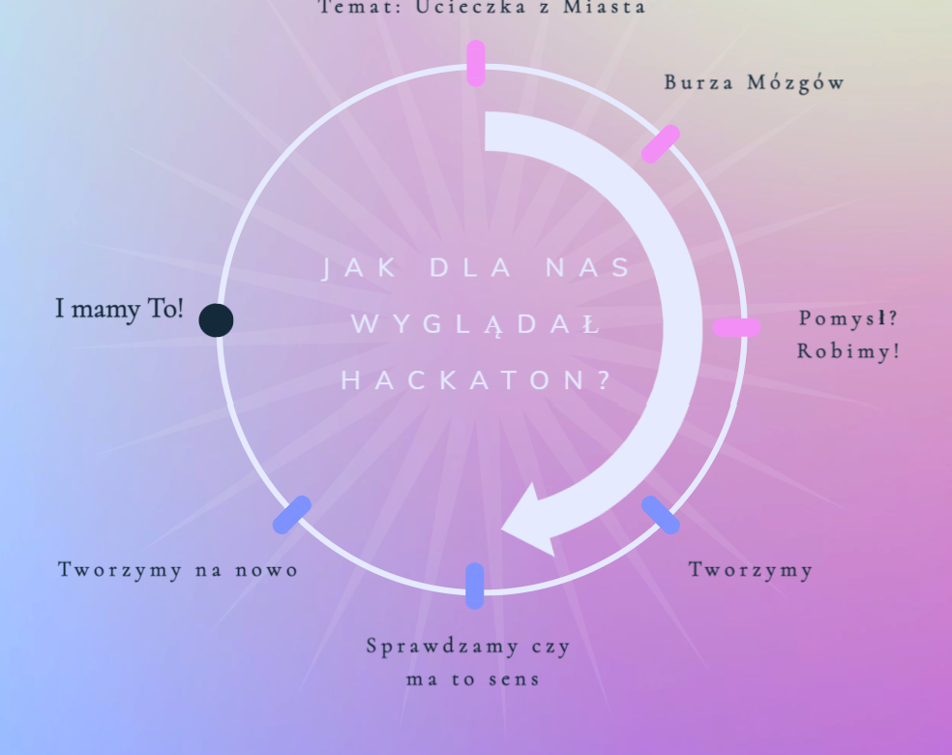
„Cykl” Hackatonu

Slide 3

NASZA PRZYGODA
Dany Temat
Temat dał nam duże pole do popisu, ale także sprawił problemy z podejmowaniem decyzji dotyczących m.in. celu oraz wyglądu gry.
Pierwsze pomysły do kosza
Ucieczka po udanym rabunku? Post-apokaliptyczny świat? A może druga wojna światowa? To jedne z kilku koncepcji, które rozważaliśmy.

Slide 4
NASZA PRZYGODA
Druga Burza Mózgów
Zdecydowaliśmy zacieśnić krąg do idei oryginalnych, innowacyjnych. Od rabusia, przez Herosów, zdecydowaliśmy się na coś po środku… Tak jakby.
W końcu zarys
Przemytnik, który próbuje zarobić na ucieczkę z zepsutego świata. Żeby osiągnąć swój cel, będzie musiał sięgnąć po „zło konieczne”.

Slide 5

Co osiągnęliśmy?
Opracowaliśmy autorską mechanikę cofania obiektów w czasie oraz unikalną technikę dashowania tylko w jedną stronę!

Slide 6
A co zamierzamy dalej?
Rozwój! Zwłaszcza fabuły, która została tu pominięta i rzeczywistą grę a nie tylko jej przykładowy gameplay.

